Slide 1


Título de la presentación
Parte de los materiales aquí mostrados proceden de Wikipedia y las organizaciones: Ecooo, IDAE y Som Energia
somenergia.coop
24 / 06 / 2025

Slide 2
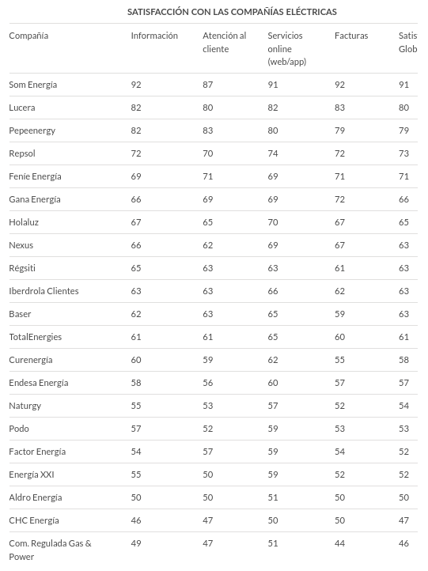



Som Energia
Som Energia es una cooperativa de consumo de energía verde sin ánimo de lucro
nuestras principales actividades son la comercialización y producción de energía de origen renovable
estamos comprometidos a impulsar un cambio del modelo energético actual para conseguir un modelo 100% renovable
madrid@somenergia.coop
Para impulsar un modelo energético renovable, eficiente y en manos de la ciudadanía.
Para favorecer el crecimiento de una economía más social y solidaria.
Para romper con el oligopolio energético existente
Estudio realizado por la OCU (octubre de 2022)

Slide 3


Índice
Mercado eléctrico español y autoconsumo fotovoltaico

Slide 4
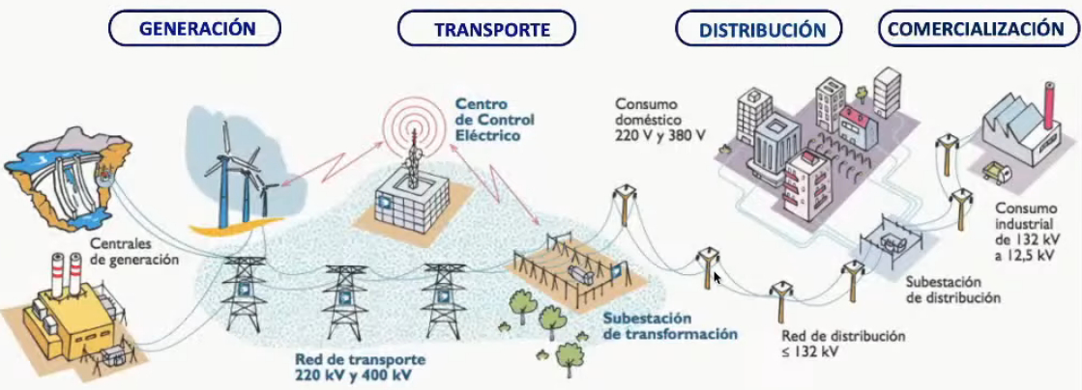
Mercado eléctrico español
Ley 54/1997 del Sector Eléctrico
(Unión Económica y Monetaria)
Actividades que se pueden ejercer libremente: producción y comercialización
Actividades reguladas: transporte, distribución y compra directa
Guía informativa para los usuarios de la electricidad (IDAE)

Slide 5
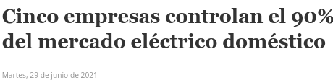

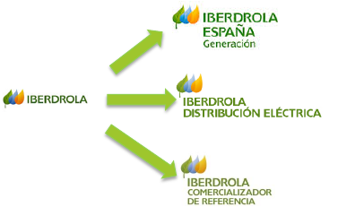
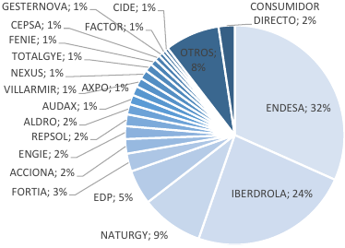
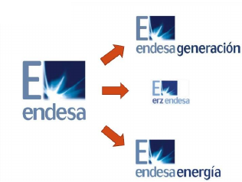
Mercado eléctrico español: un oligopolio
Existen 334 distribuidoras y 751 comercializadoras
CNMC: 2019 Cuota de energía comercializada

Slide 6
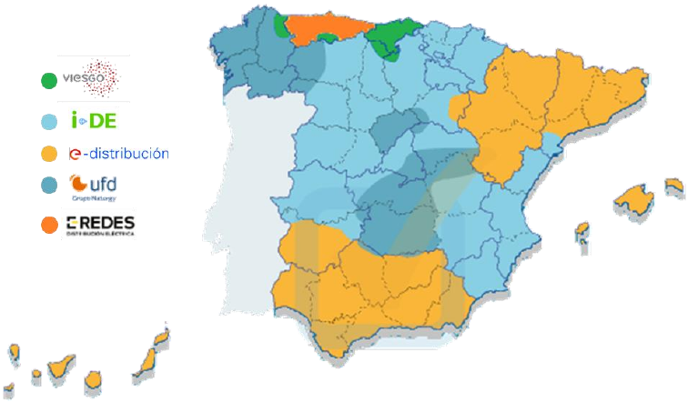
Mercado eléctrico español: un oligopolio
IDAE: distribuidoras principales en España
El 95% de la distribución se reparte entre 5 empresas con una posición dominante en la generación y comercialización
5 grupos empresariales se reparten más del 80% del sector eléctrico

Slide 7
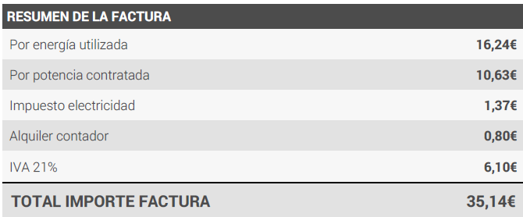
Costes fijos del suministro eléctrico
Coste de Generación
Mercado
Garantía de potencia
Régimen Especial
Costes Transporte y Distribución
Costes de Pérdidas de Transporte y Distribución
Costes Permanentes del Sistema
Instituciones
Compensaciones extrapeninsulares
Costes de Transición a la Competencia
Costes de Diversificación y Seguridad de Abastecimiento.
Stock básico del Uranio
Moratoria Nuclear
Interrumpibilidad, Reg. Especial..
Coste de Comercialización.
Coste de gestión comercial del distribuidor.
Margen del comercializador.
Tarifas de acceso
Tarifas integrales
Energía
Potencia
Fuente: Som Energia
y Nergiza
Notes:
Motivo por el que estamos aquí. No deja de subir la factura. Máximos históricos. Pero vayamos desde el principio: ¿qué es? ¿para qué sirve? ¿cómo funciona?

Slide 8

Extras

Slide 9
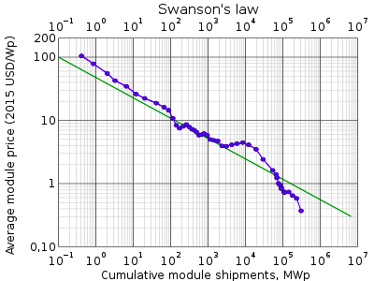
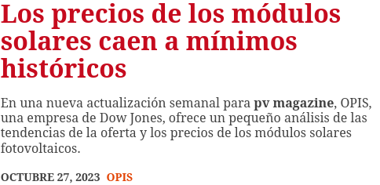
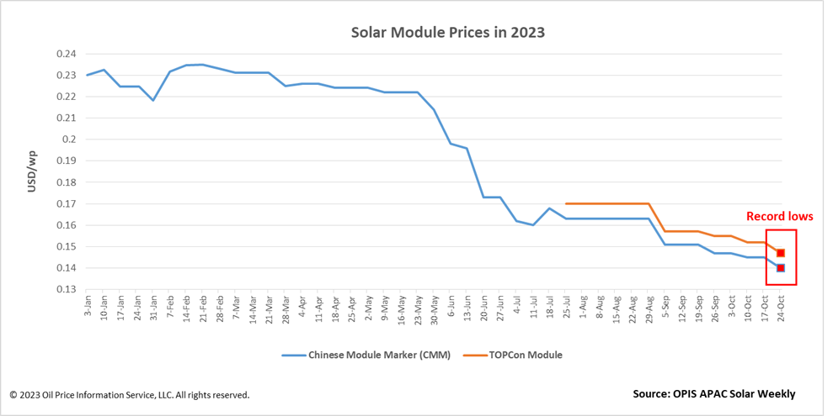
El precio de los paneles y la ley de Swanson
La Ley de Swanson observa que el precio de los paneles solares fotovoltaicos cae un 20% cada vez que la producción mundial de paneles duplica sus ventas. Actualmente provoca una caída del precio en un 75% cada 10 años.​ Esta ley toma su nombre de Richard Swanson, fundador de Sunpower Corporation y es comparada con la Ley de Moore.

Slide 10
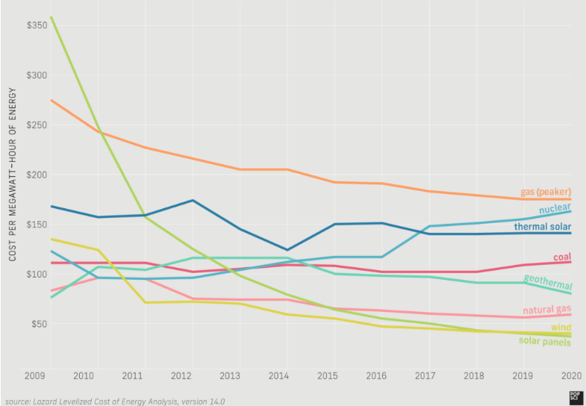
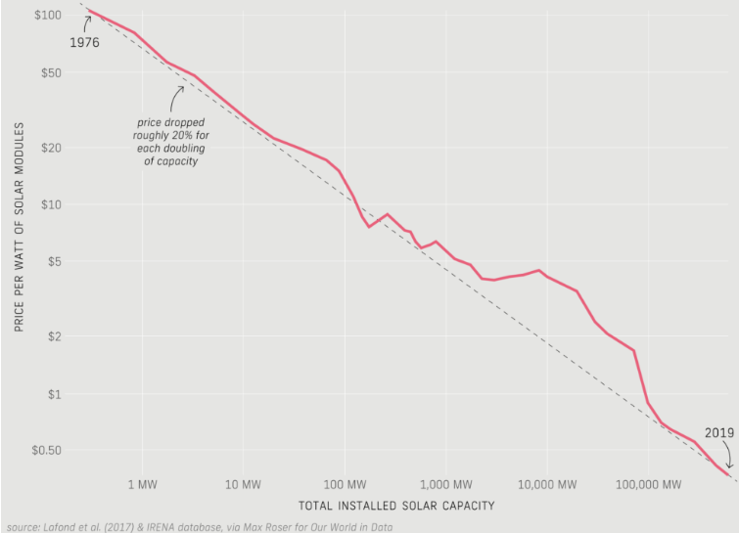
Precios de la energía eléctrica
Fuente: Popular science. 28/01/2021 Solar power got cheap. So why aren’t we using it more? by Ula Chrobak
Precio del MWh por tecnología entre 2009 y 2020
Precio del Wh fotovoltaico entre 1976 y 2019

Slide 11
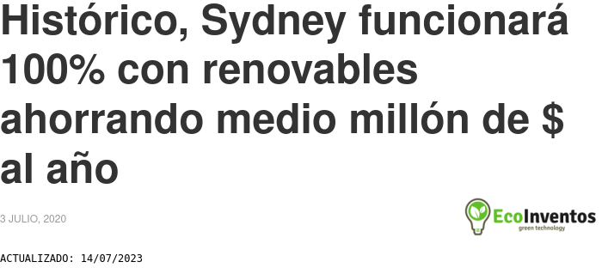
Noticias

Slide 12
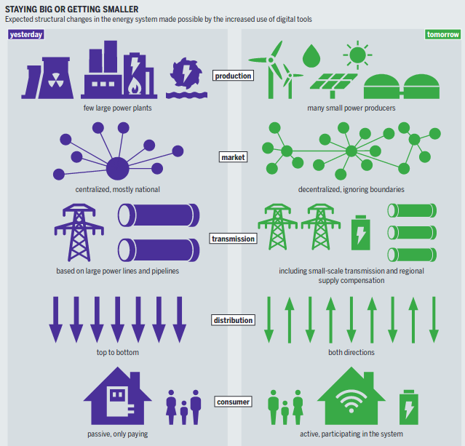
Fuente: Green European Foundation. Energy Atlas 2018

Slide 13
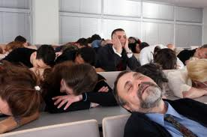
Preguntas

